Slide 1
Projeto C. H. V.
Controle de Hospital Veterinário.
Alunos:
Enrique Cruz Machado
Phyllipe Braz Monteiro
Thiago Ferreira de Aguiar
Wagner Ediel da Silva

Slide 2
Descrição do negócio.

Slide 3
O Hospital veterinário da UENP, campus Luiz Meneguel, possui atendimento diariamente em 3 turnos das 08h00min às 12h00min, das 14h00min às 18h00min e das 18h00min às 06h00min, tendo em vista o atendimento a animais de grande e pequeno porte.
Tem por seu objetivo contribuir para a formação de médicos veterinários e alunos do Curso de Medicina Veterinária, e para tanto, possui atividades e atendimentos acadêmicos e profissionalizantes desempenhadas por médicos veterinários e acadêmicos em treinamento que são supervisionados pelos professores responsáveis. Por se tratar de uma instituição sem fins lucrativos existe a dependência da cobrança dos serviços prestados (atendimentos) a fim de custear sua manutenção.
A administração do hospital é composta pelo Diretor, os médicos residentes, estagiários, responsável pela farmácia, além da secretaria e os serviços gerais de funcionamento. Tendo em vista a prestação de contas para a Administração do campus.

Slide 4
O hospital é dividido em 2 setores ambulatoriais, os de pequeno e grande porte. O de grande porte possui em torno de 6 baias destinadas a consulta de ovinos, equinos e bovinos, podendo ser realizadas atendimentos fora do âmbito hospitalar. E o de pequeno porte é classificado em caninos e felinos e os atendimentos e são realizados os atendimentos em salas de consulta. O atendimento durante o horário comercial é realizado pelo médico residente e o veterinário de plantão que são responsáveis pela emissão de receitas, solicitações de exames, pedido de medicamentos onde apenas o responsável pela farmácia pode ter acesso. Em plantão fora de horário comercial somente casos emergenciais são atendidos pelo medico veterinário, e apenas os médicos veterinários e os enfermeiros que poderão ter acesso à farmácia.

Slide 5
O atendimento tem o seguinte procedimento:
As consultas podem ser agendadas.
Para o agendamento da consulta é necessário que o cliente ligue ou compareça no hospital para que possa ser informado dos horários de atendimentos disponíveis para consultas.
Após a chegada do paciente, o dono do animal assina um termo de ciência que consta a identificação do animal e seus dados juntamente com os dados do responsável pelo mesmo. O termo de ciência informa os objetivos do hospital juntamente com as regras de atendimentos de acordo com a gravidade de cada caso e informa a cobrança pelos serviços e materiais utilizados na consulta.
A próxima etapa é o atendimento que será realizado pelo medico veterinário, onde são coletados os dados do animal e do responsável, sintomas, tratamento adotado e resultados, ambiente de contato, imunização quando aplicada por veterinário, vermífugo e dieta.
Após as coletas referentes ao paciente e o responsável, anota-se o diagnostico e exames complementares descritos no ambulatório e data do possível retorno.

Slide 6
Durante o atendimento é anotada uma previsão de custos referentes ao paciente consultado onde são anotados os medicamentos e materiais consumidos durante a consulta, podendo haver descontos analisando cada caso, esses custos também podem ser adicionais, como por exemplo, taxas de deslocamento, pois o atendimento pode ser fora do hospital.
O tipo de pagamento pode ser feito através de espécie a vista, cheques ou duplicatas.
Nos casos de inadimplência é informada a autoridade cabível, SPC (SERVIÇO DE PROTEÇÃO DE CREDITO).

Slide 7
VISÃO ESCOPO.
Introdução:
Esta parte do documento propõe-se a descrever o escopo da aplicação proposta para controlar o hospital veterinário descrito acima.

Slide 8
Mapa mental.
Devido a representação do escopo do projeto ser feita através do mapa mental e esse por sua vez muito grande, houve a necessidade de dividi-lo por partes para uma melhor visualização do escopo.

Slide 9
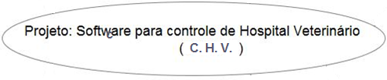
Nome do Projeto.
A imagem a seguir representa o núcleo do sistema
que o projeto se fundamenta.

Slide 10
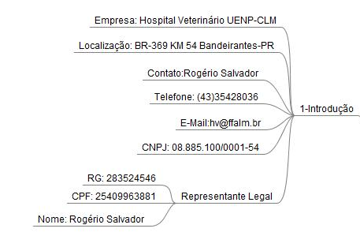
Introdução.
A figura a seguir descreve a introdução do projeto.

Slide 11
Perspectiva do produto.
A seguir temos a descrição da perspectiva do produto.

Slide 12
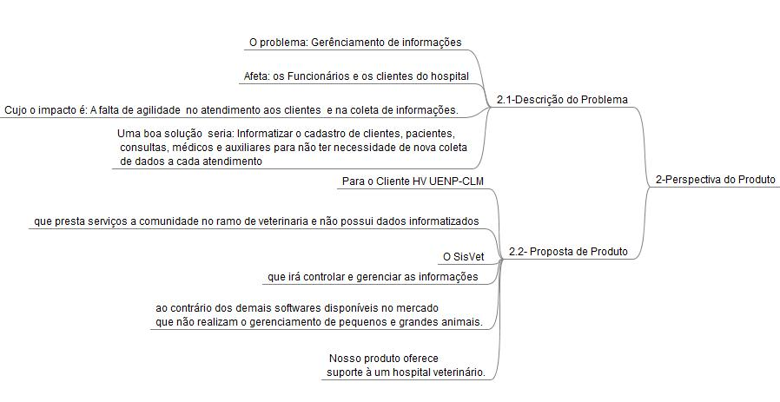

Slide 13
Descrição dos envolvidos.
A seguir temos a descrição dos envolvidos com o sistema.

Slide 14
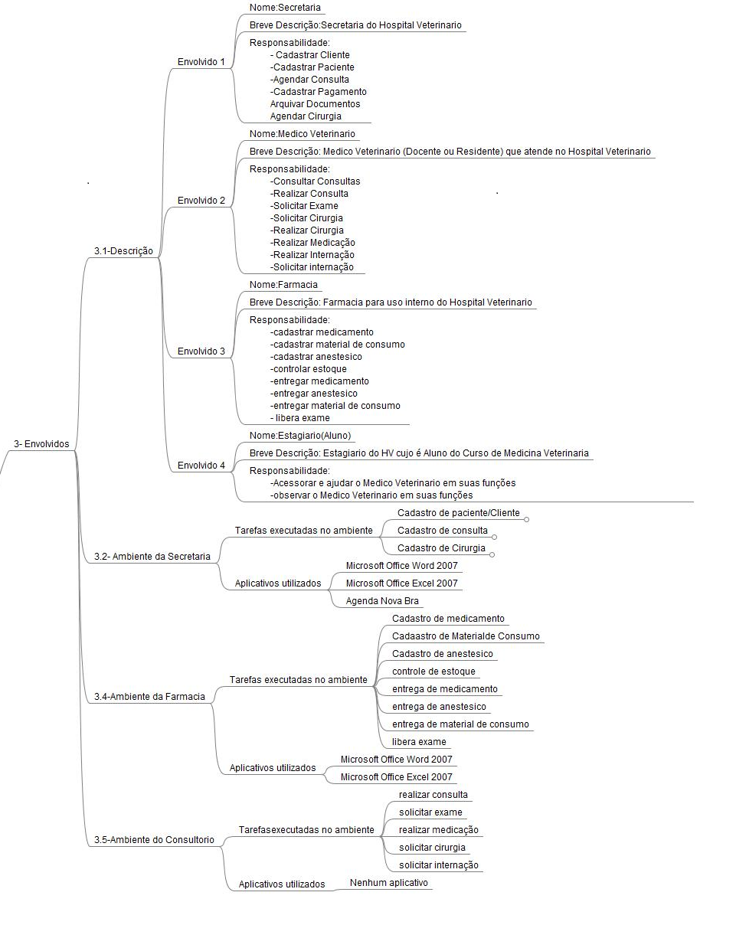

Slide 15
Descrição das principais necessidades dos usuários.
Segue a descrição das necessidades dos usuários do sistema.

Slide 16
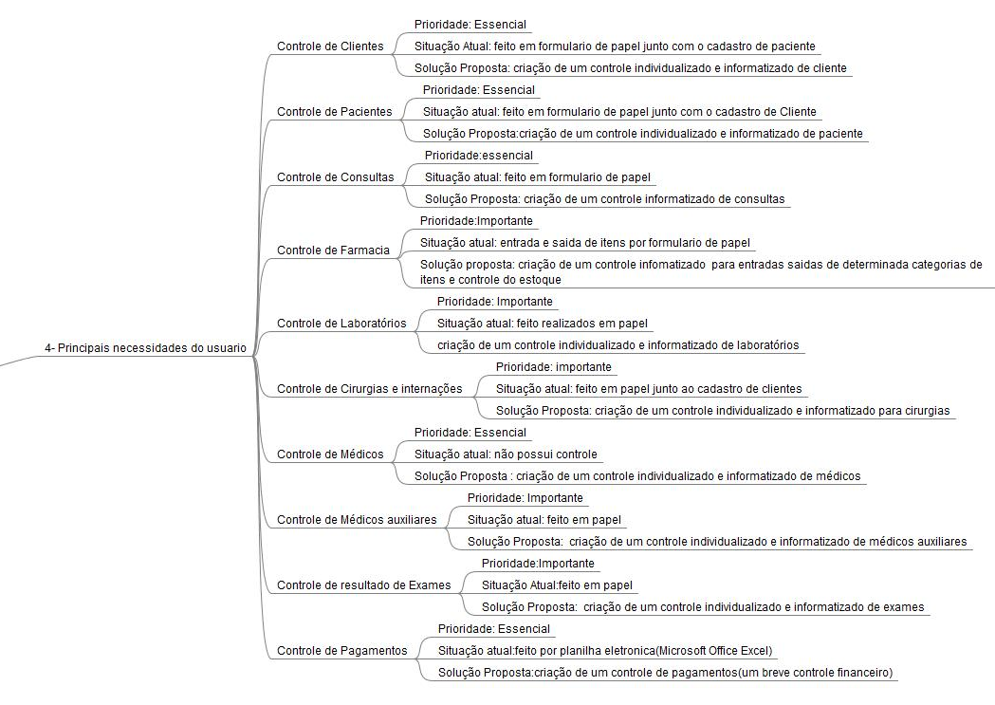

Slide 17
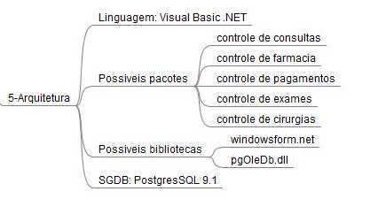
Arquitetura do sistema.
A figura abaixo representa a arquitetura utilizada no desenvolvimento do sistema.

Slide 18
Processo de desenvolvimento.
Por fim temos a representação do processo de desenvolvimento proposto para criação do sistema C. H. V.

Slide 19
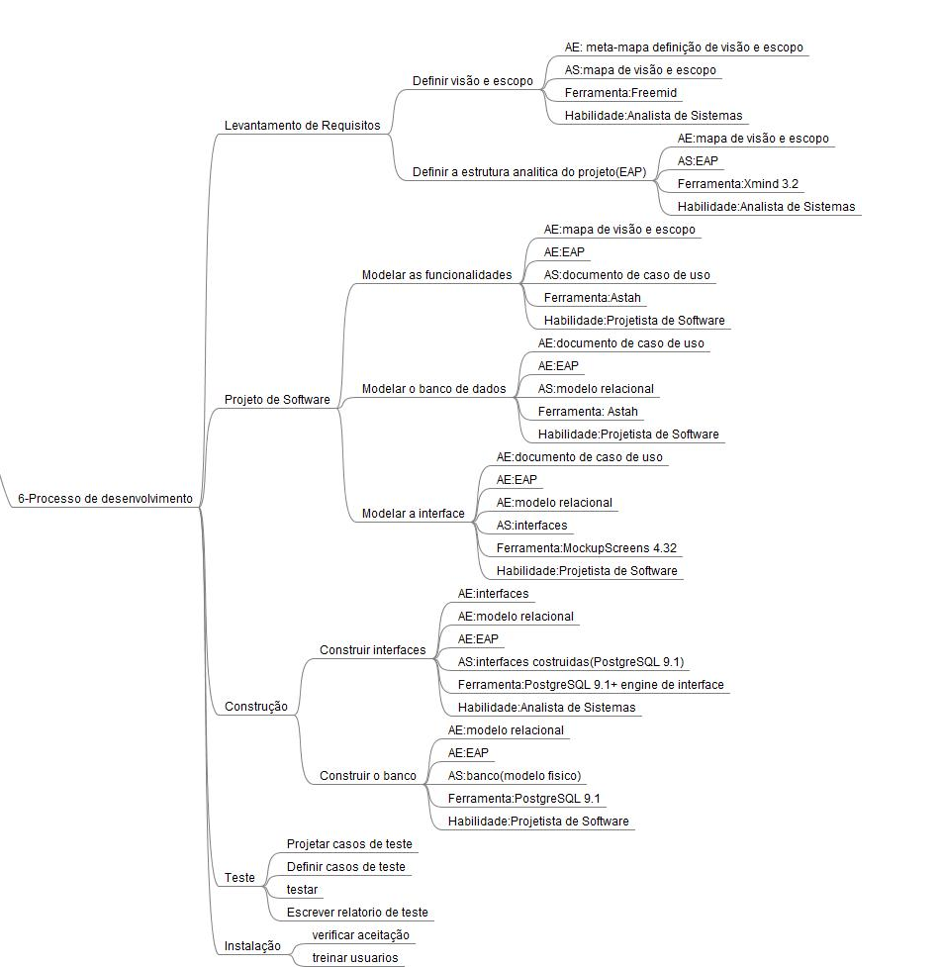

Slide 20
Modelo do ciclo de vida do projeto.
Devido as condições de desenvolvimento, foi definido como modelo de ciclo de vida do projeto, o modelo cascata, pela necessidade de aprendizado para execução do projeto de banco de dados.

Slide 21
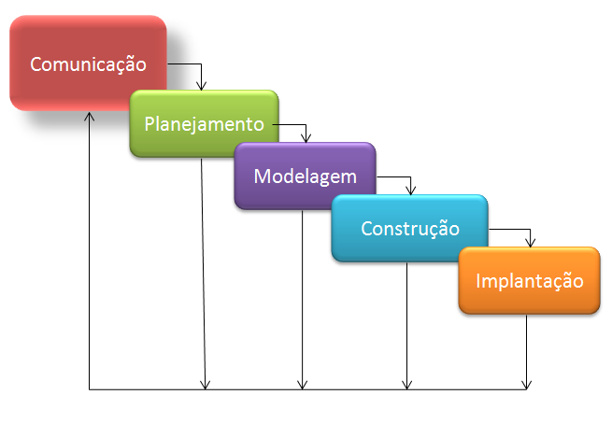
Fonte: PRESSMAN (2010).

Slide 22
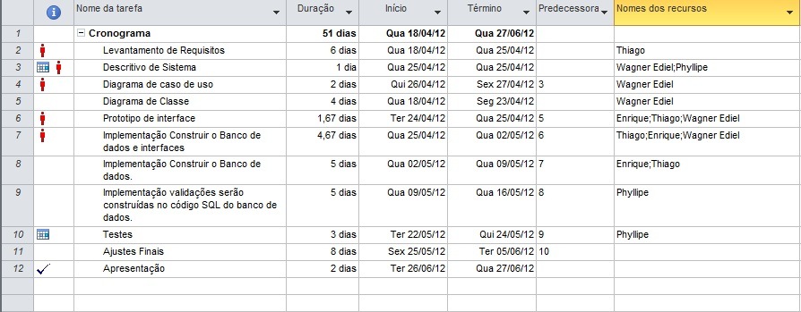
Cronograma proposto.
A figura abaixo representa o cronograma proposto no início do projeto.

Slide 23
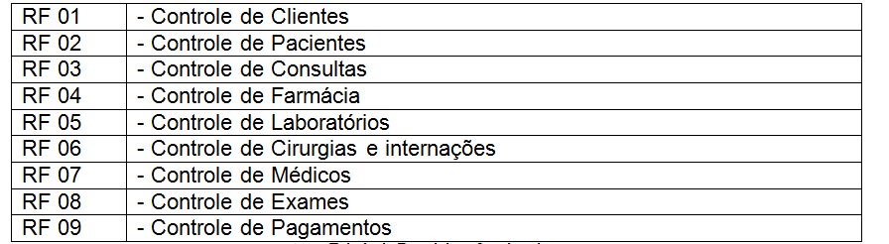
Requisitos funcionais.
A tabela a seguir descreve os requisitos funcionais do sistema.

Slide 24
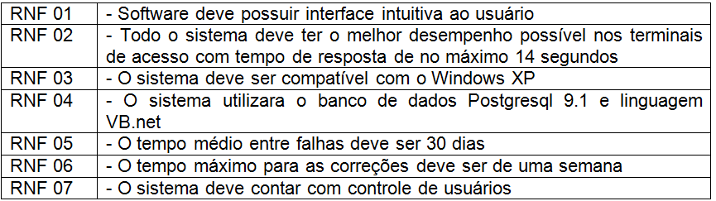
Requisitos não funcionais.
A próxima tabela descreve os requisitos não funcionais.

Slide 25
Modelo de negocio.
A seguir o modelo de negócio representado pelo
diagrama de caso de uso.

Slide 26
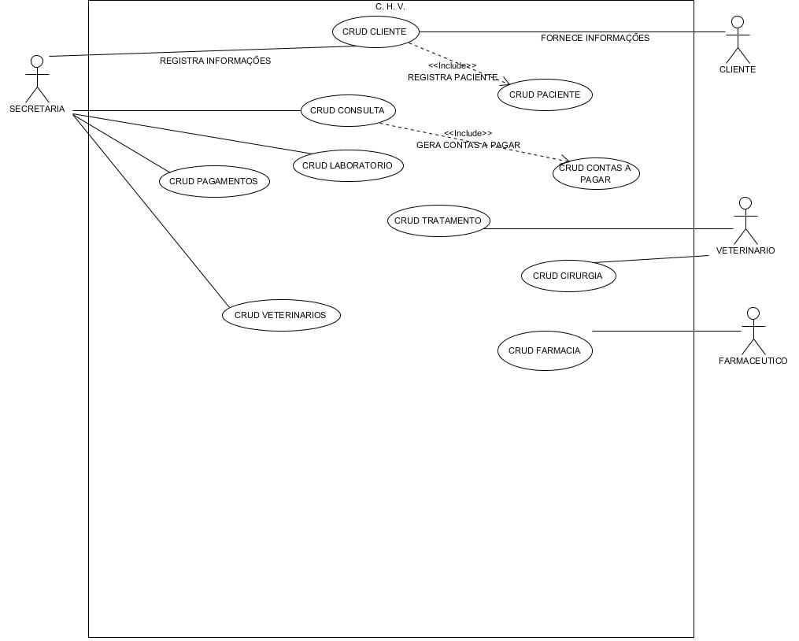

Slide 27
Modelo de domínio.
Representado pelo diagrama de classes.

Slide 28
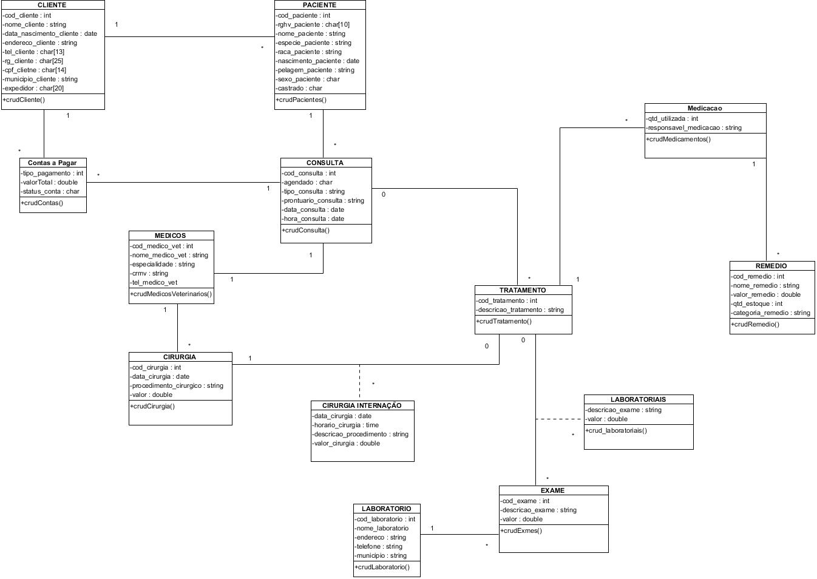

Slide 29
Estrutura analítica do projeto.
A figura a seguir representa o diagrama de E. A. P. proposto para o desenvolvimento.

Slide 30
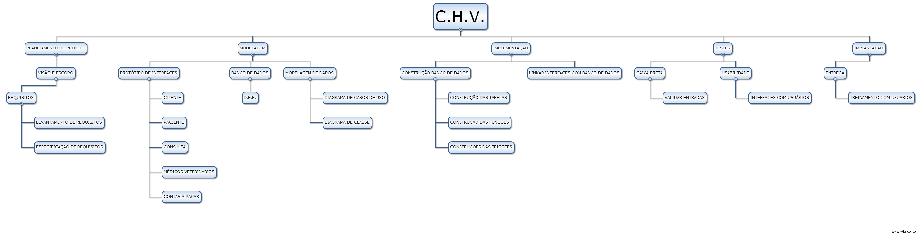

Slide 31
Diagrama de entidade e relacionamento.
Por fim segue a figura que representa o D. E. R. no qual se baseia o banco de dados, encerrando a fase de modelagem do sistema.

Slide 32
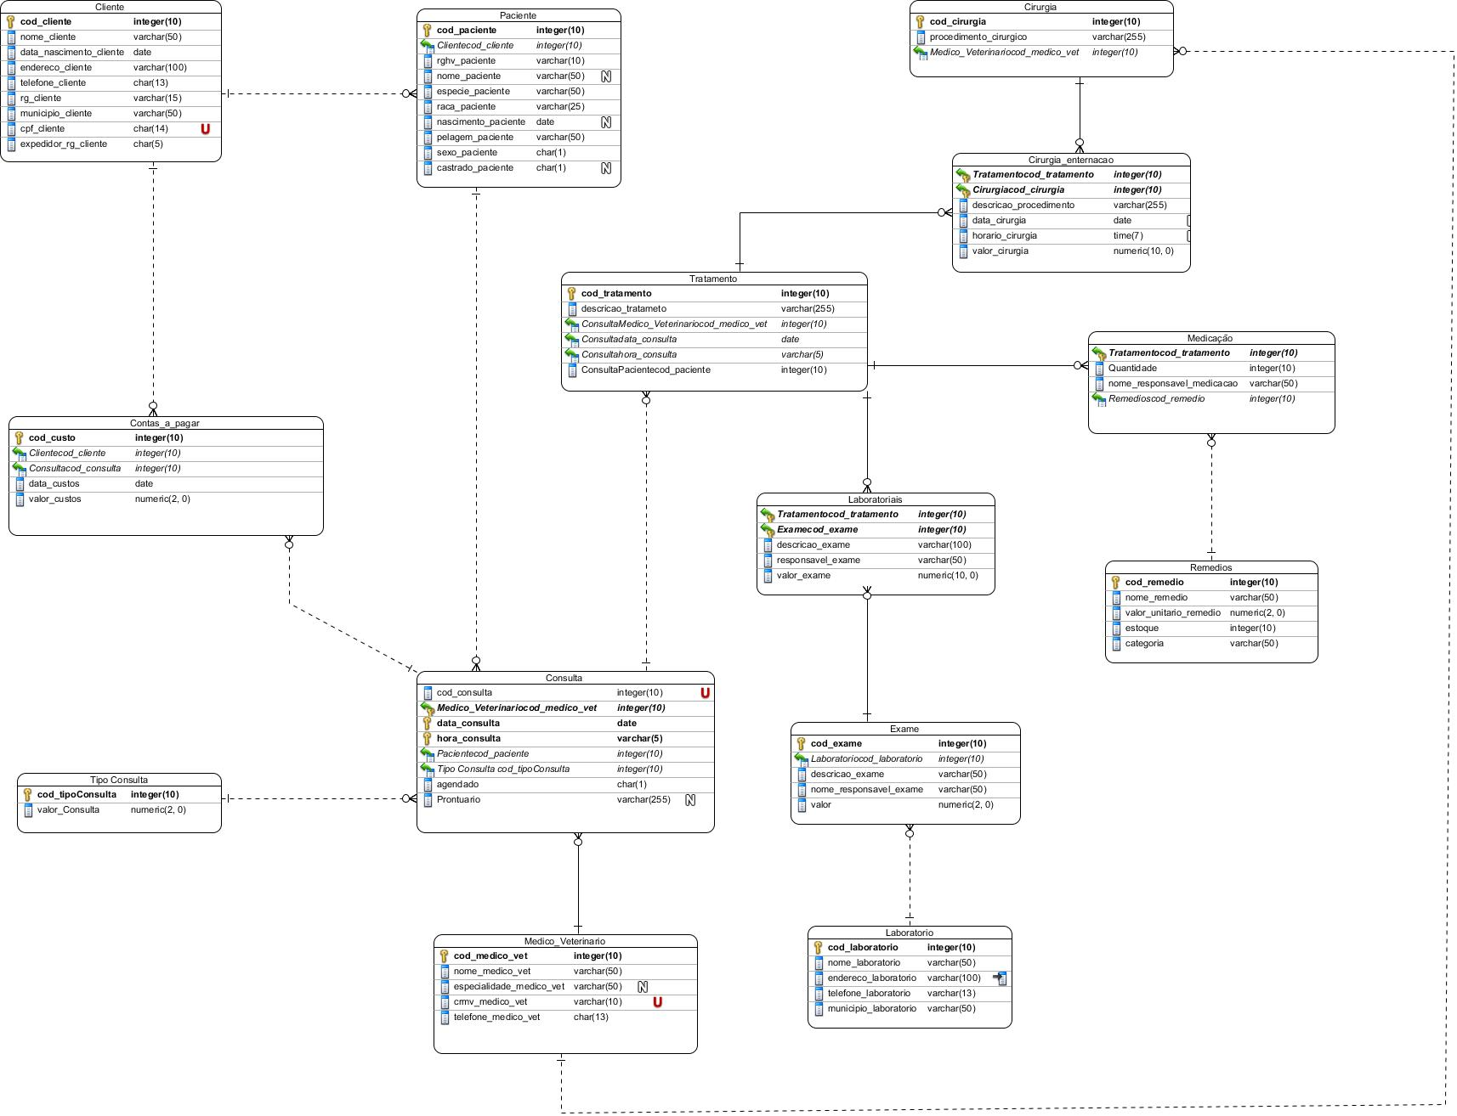

Slide 33
Protótipo de interfaces
As figuras a seguir representa as interfaces criadas para interação do usuário com o sistema.

Slide 34
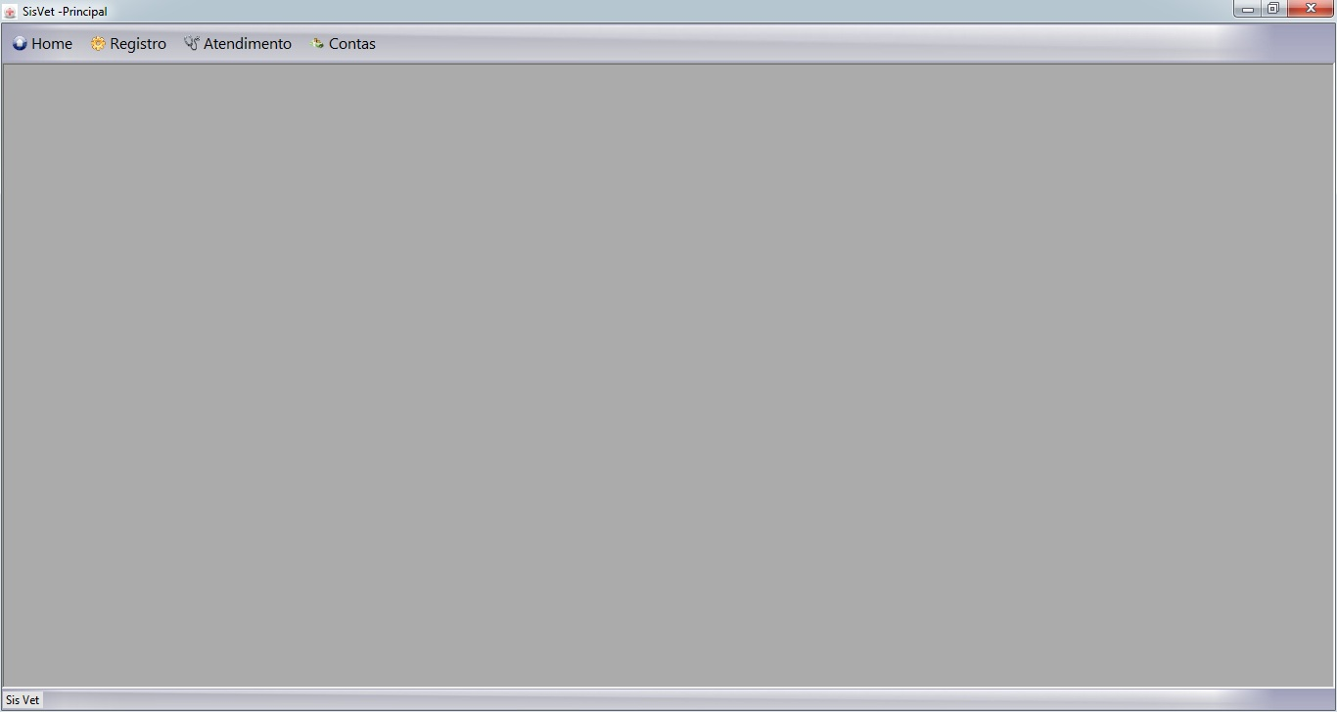
Tela Principal.
Esta tela será apresentada quando a aplicação é iniciada.

Slide 35
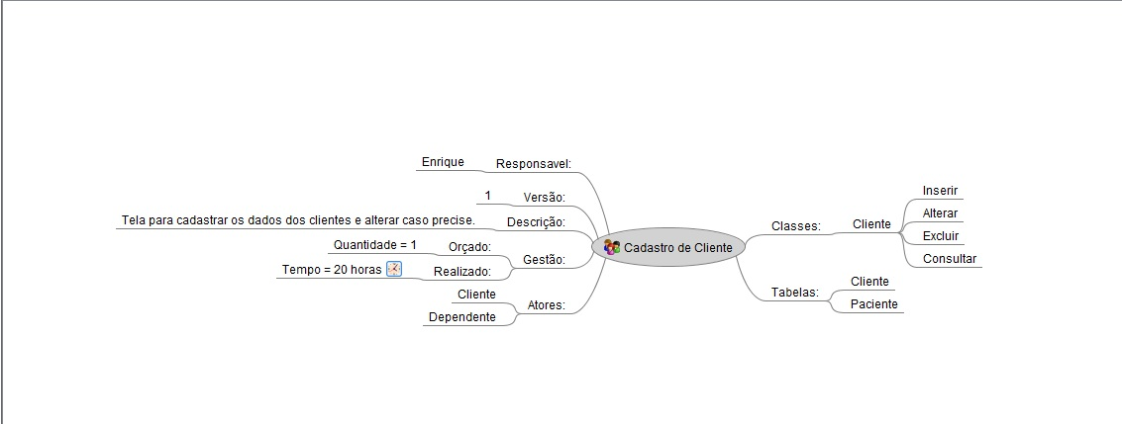
Mapa mental tela cadastro de Clientes.

Slide 36
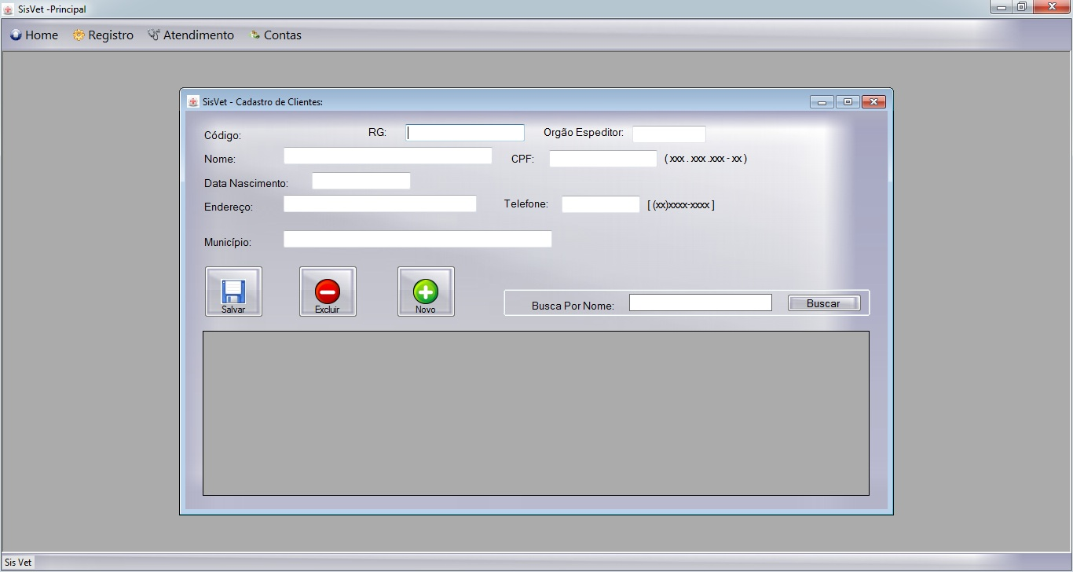
Tela cadastro de Clientes.

Slide 37
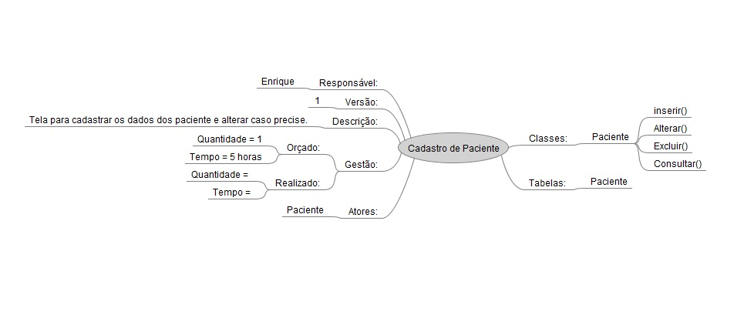
Mapa mental tela cadastro de Pacientes.

Slide 38
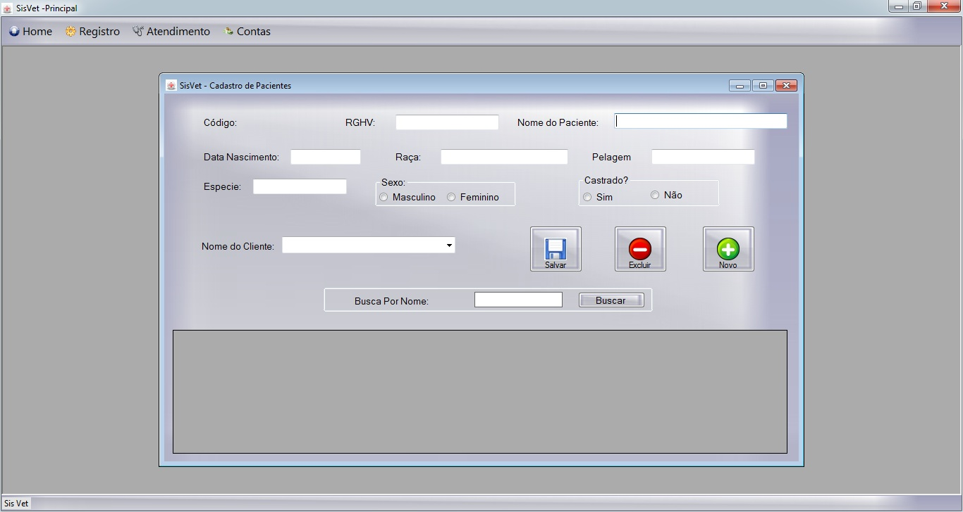
Tela de cadastro de Pacientes.

Slide 39
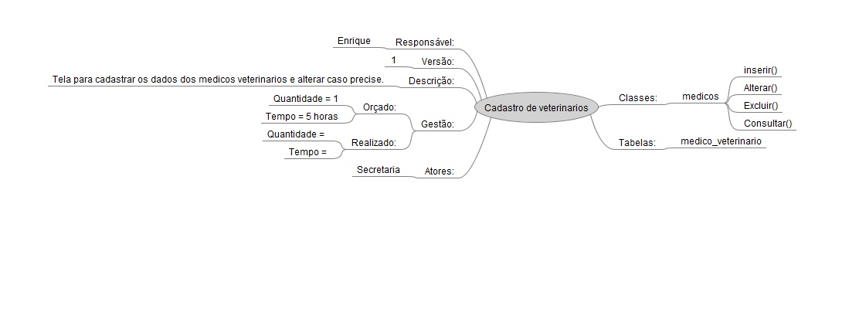
Mapa mental tela Cadastro de Médicos Veterinários.

Slide 40
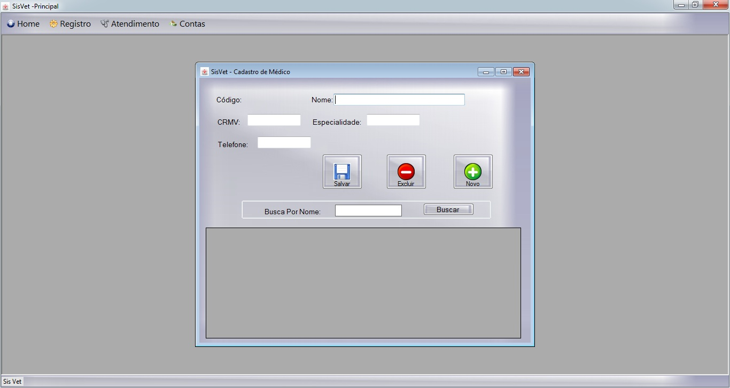
Tela de Cadastro de Médicos Veterinários.

Slide 41
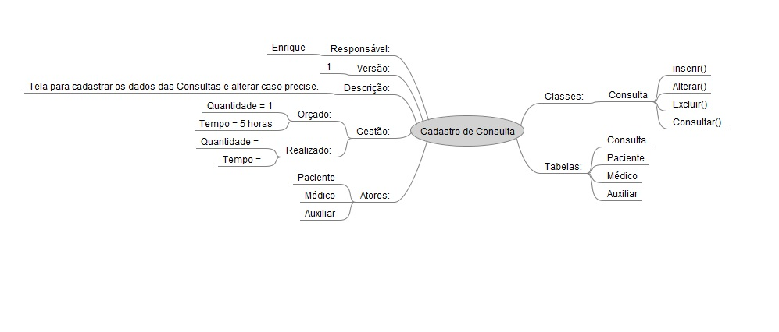
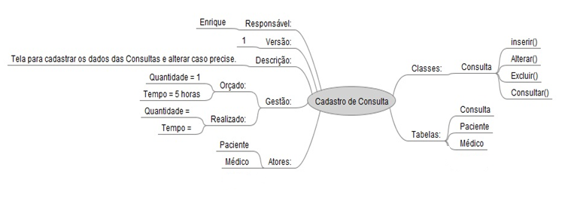
Mapa mental cadastro de Consultas.

Slide 42
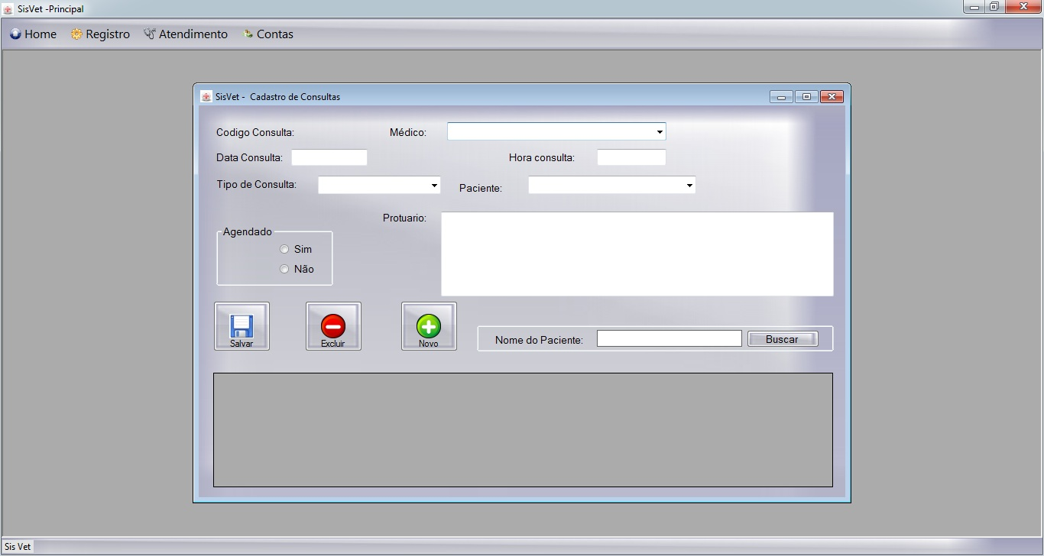
Tela cadastro de Consultas.

Slide 43
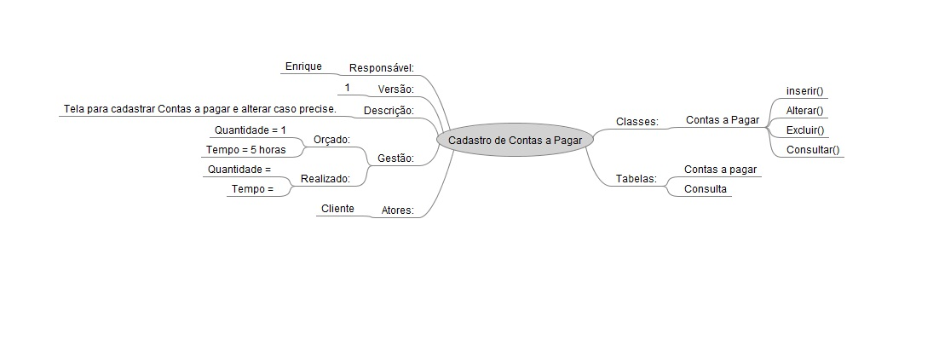
Mapa mental tela Contas a Pagar.

Slide 44
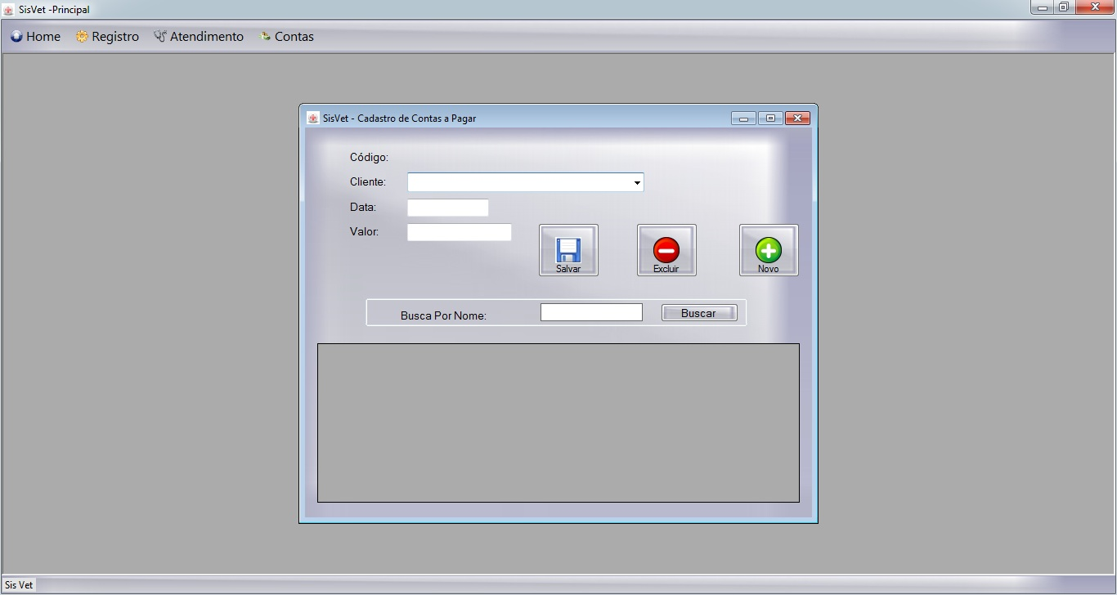
Tela Contas a Pagar.

Slide 45
Telas que não fazem parte da E. A. P.
As telas subsequentes não compunham a estrutura do projeto e foram adicionadas devido a disposição de tempo.

Slide 46
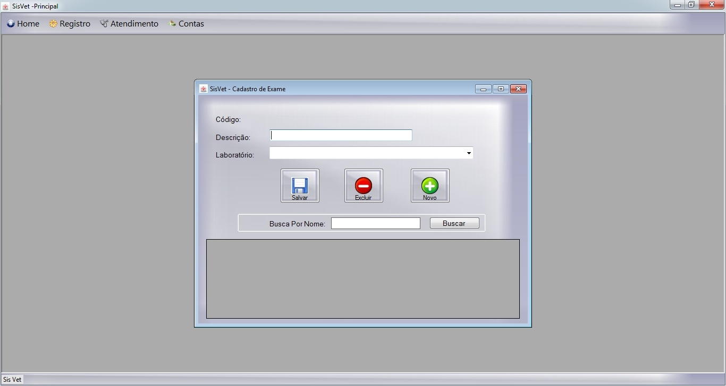
Tela de cadastro de Exames.

Slide 47
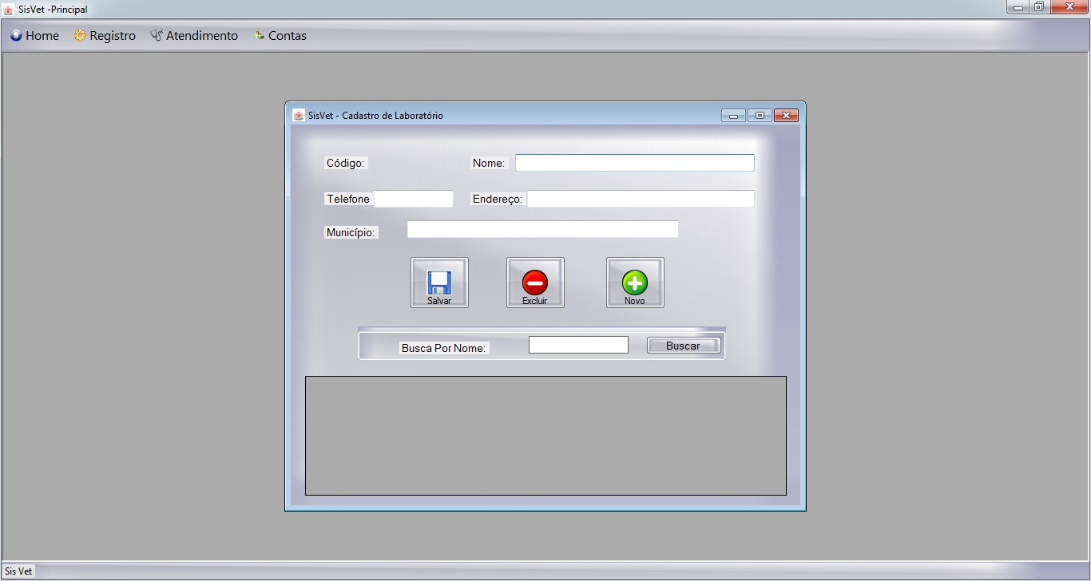
Tela de cadastro de Laboratórios.

Slide 48
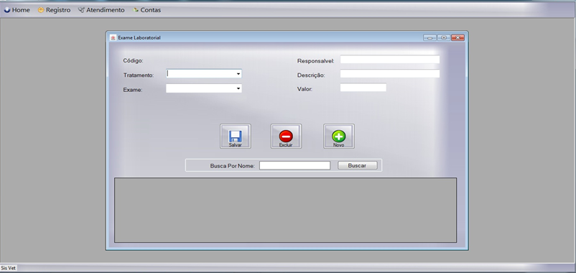
Tela de cadastro de Exames de Pacientes.

Slide 49
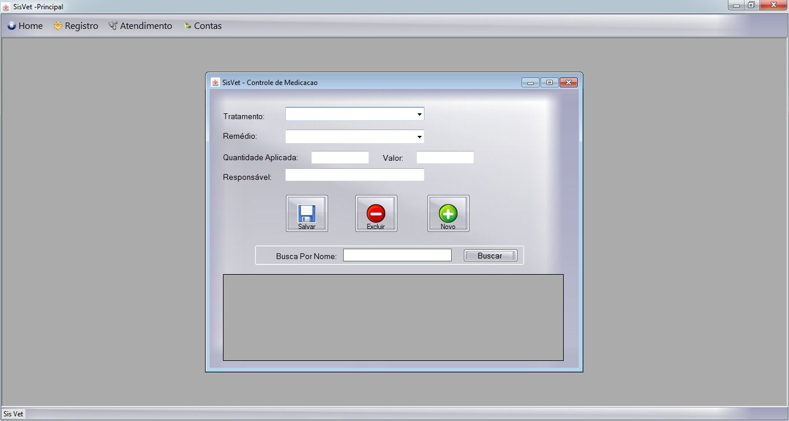
Tela de cadastro de Medicação.

Slide 50
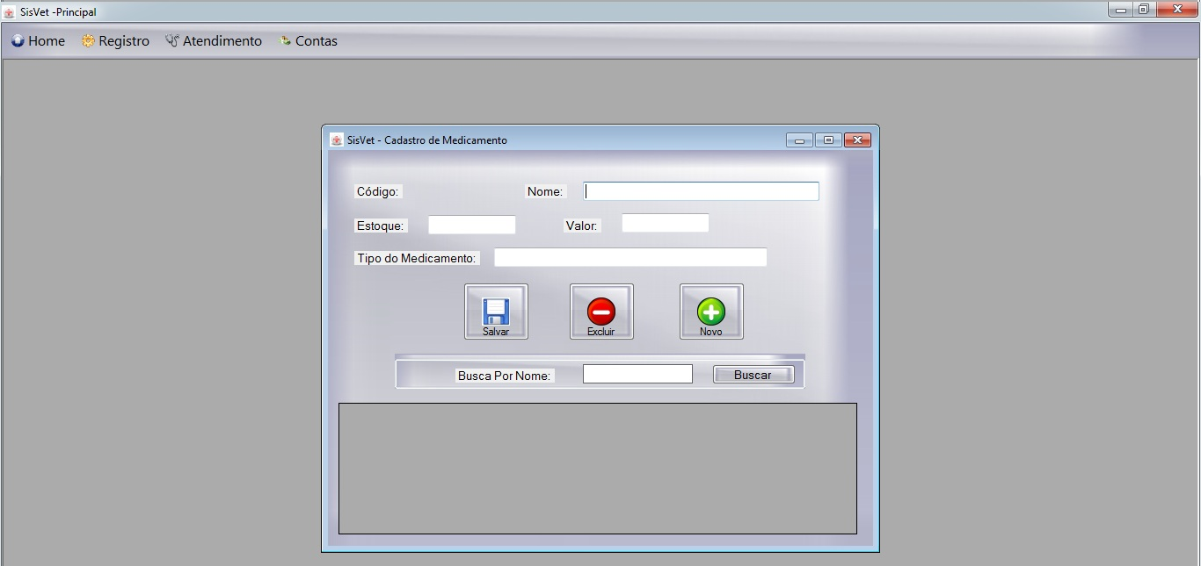
Tela de cadastro de Medicamentos.

Slide 51
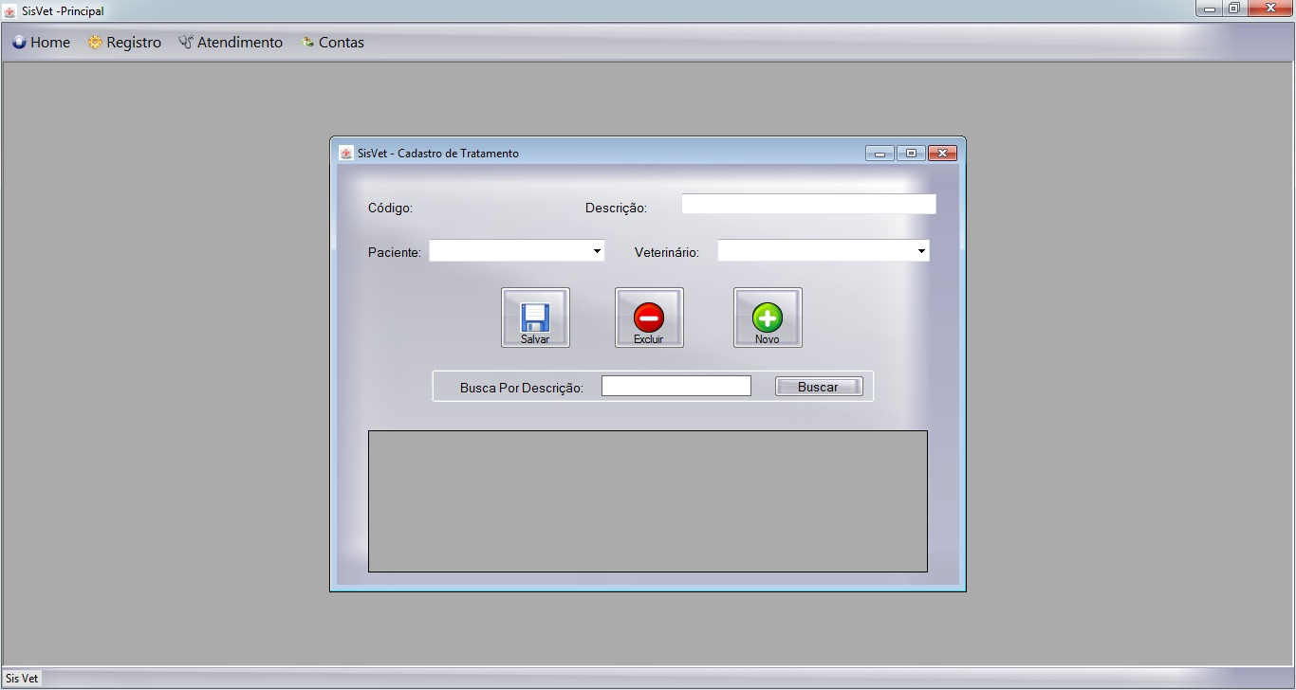
Tela de cadastro de Tratamentos.

Slide 52
Principais dificuldades.
Durante o desenvolvimento do projeto as principais dificuldades encontradas foram com relação a modelagem do banco de dados, pois devido o pouco conhecimento da rotina de um hospital veterinário surgiram duvidas a respeito de como seriam criadas as tabelas os atributos que seriam necessários. Outra dificuldade encontrada foi a linkagem do banco com as telas devido a pouca experiência com esse tipo de programação.

